Slide 1
情報理工学実験B ソフトウェア制作 四目並べ(Connect 4)

Slide 2
目次
プログラムの概要
プログラムの動作説明
工夫した点

Slide 3
1. プログラムの概要

Slide 4
1.プログラムの概要
TCP通信を用いて、P2Pで遊べる重力付き四目並べ(Connect 4)ゲームを制作しました。
次に、ルールを軽く説明します。
文章だけでは伝わりづらいと思うので、詳しくはwikipediaの四目並べのページを参照して下さい。

Slide 5
1.プログラムの概要
サーバー側とクライアント側が、交互に石を入れていきます。サーバー側が黄色、クライアント側が赤色の石です。
この時、任意の列を選択できますが、垂直方向に関しては、重力の関係上先に入ってる石の上にしか石を置くことが出来ません。
先にタテ・ヨコ・ナナメのいずれかに、4つ連続で直線状に自分の色の石を並べることができれば勝利です。

Slide 6
2. プログラムの動作説明

Slide 7
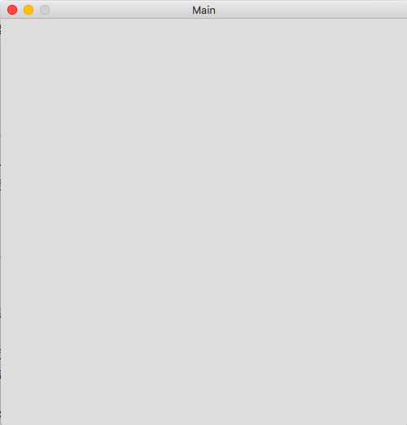
2.プログラムの動作説明
初めに、サーバー側を立ち上げます。
サーバーを立ち上げるには、java –jar ソフトウェア制作.jar --server とコマンドを入力します。すると、サーバー側のゲームウィンドウが起動します。

Slide 8
2.プログラムの動作説明
次に、クライアント側を立ち上げます。
クライアントを立ち上げるには、java –jar ソフトウェア制作.jar とコマンドを入力します。すると、クライアント側のゲームウィンドウが起動します。

Slide 9
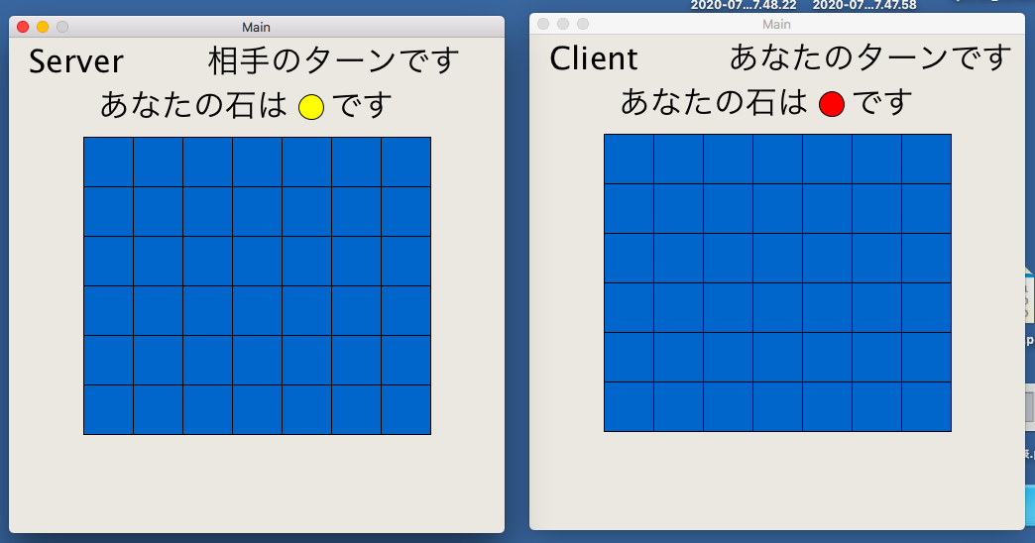
2.プログラムの動作説明
しばらくするとソケット通信のコネクションが確立し、ゲームがスタートして盤面と現在の状態が描画されます。

Slide 10
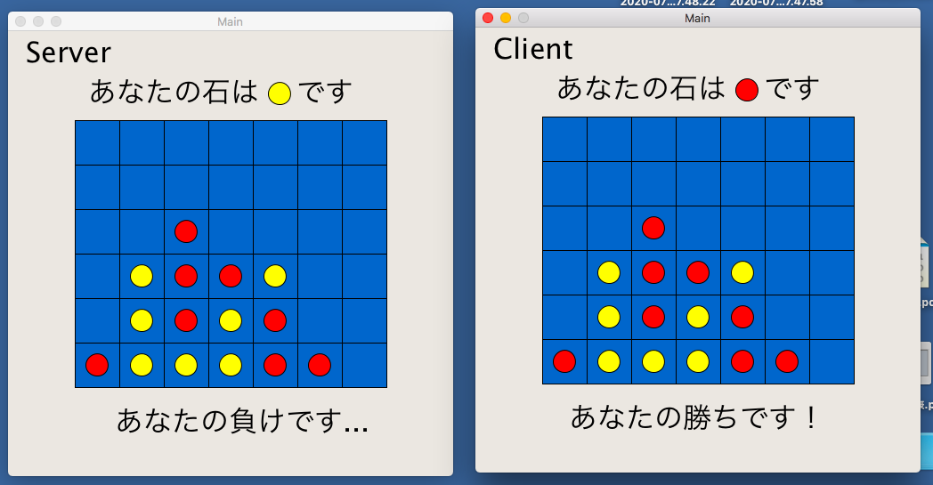
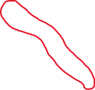
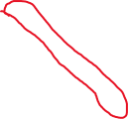
2.プログラムの動作説明
どちらかが勝利するとそれぞれ勝敗が表示され、これ以上盤面を操作することができません。ウィンドウを閉じることで、プログラムを終了させることができます。
ナナメに4つ、赤色の石が揃っているのでゲーム終了です。

Slide 11
3. 工夫した点

Slide 12
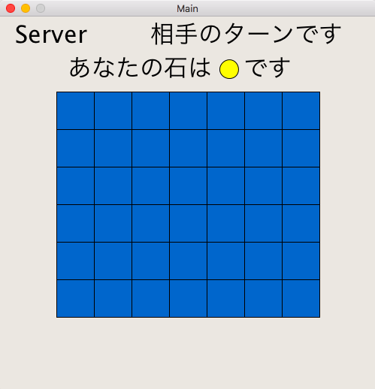
3.工夫した点
GUI(processing)上で遊べるようにし、見た目を分かりやすくしました。
現在自分のターンなのか、相手のターンなのか、ゲームが終了したのか等を、テキストで表示することで分かりやすくしました。

Slide 13
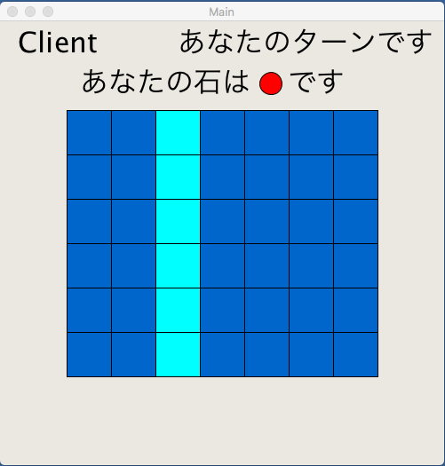
3.工夫した点
現在選択しようとしている列をハイライトすることで、操作を分かりやすくしました。
上の図では、左から3列目にマウスカーソルが置かれている。

